Slide 1
Estadística
Variables Aleatorias - Modelos Estocásticos

Slide 2
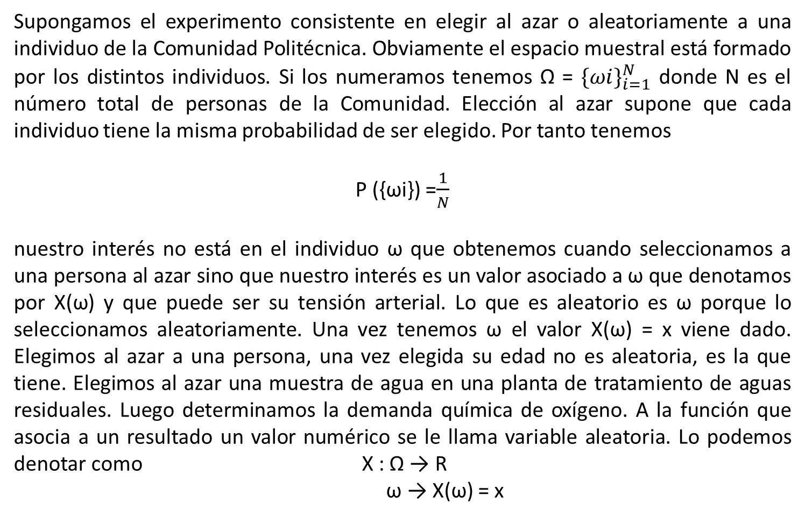
Supongamos el experimento consistente en elegir al azar o aleatoriamente a una individuo de la Comunidad Politécnica. Obviamente el espacio muestral está formado por los distintos individuos. Si los numeramos tenemos Ω = ${\{ωi\}}_{i=1}^{N}$ donde N es el número total de personas de la Comunidad. Elección al azar supone que cada individuo tiene la misma probabilidad de ser elegido. Por tanto tenemos
P ({ωi}) =$\frac{1}{N}$
nuestro interés no está en el individuo ω que obtenemos cuando seleccionamos a una persona al azar sino que nuestro interés es un valor asociado a ω que denotamos por X(ω) y que puede ser su tensión arterial. Lo que es aleatorio es ω porque lo seleccionamos aleatoriamente. Una vez tenemos ω el valor X(ω) = x viene dado. Elegimos al azar a una persona, una vez elegida su edad no es aleatoria, es la que tiene. Elegimos al azar una muestra de agua en una planta de tratamiento de aguas residuales. Luego determinamos la demanda química de oxígeno. A la función que asocia a un resultado un valor numérico se le llama variable aleatoria. Lo podemos denotar como X : Ω → R
ω → X(ω) = x

Slide 3

PROBABILIDAD – VARIABLES ALEATORIAS
Definición
Función que considerando los elementos del espacio muestral (Ω) puede tomar un valor definido dentro de los números reales.
X: Ω→ ℝ
Es decir que para cada ω ϵ Ω se tiene que la función X(ω) asigna un número real.
Ejemplo
Espacio muestral: Resultados del lanzamiento de 2 monedas
$$Ω=\left\{cc,cs;sc;ss\right\}$$
Evento: Obtener cara
X: Número de caras obtenidas
¿Qué valores tomará X?

Slide 4
PROBABILIDAD – VARIABLES ALEATORIAS
Variable Aleatoria Discreta
Aquella que toma valores que se pueden contar (números enteros)
Variable Aleatoria Continua
Aquella que toma valores dentro de una escala continua (números reales)

Slide 5

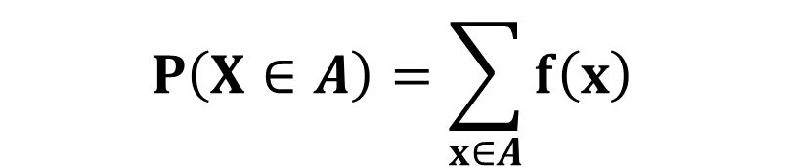
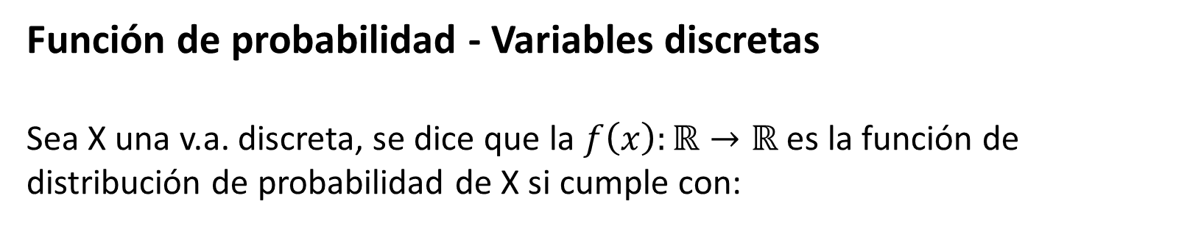
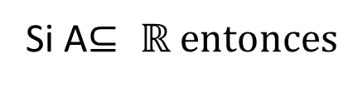

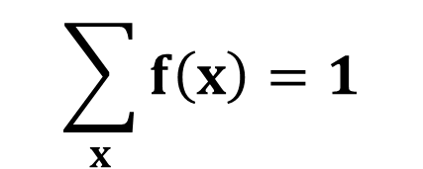
PROBABILIDAD – VARIABLES ALEATORIAS
Función de probabilidad - Variables discretas
Sea X una v.a. discreta, se dice que la $f\left(x\right):ℝ→ℝ$ es la función de distribución de probabilidad de X si cumple con:
$$f(x)≥0$$
$$\sum_{x}{f\left(x\right)=1}$$
Si A$⊆ ℝ entonces$
$$P\left(X∈A\right)=\sum_{x∈A}{f\left(x\right)}$$
$$P\left(X=x\right)=f(x)$$

Slide 6

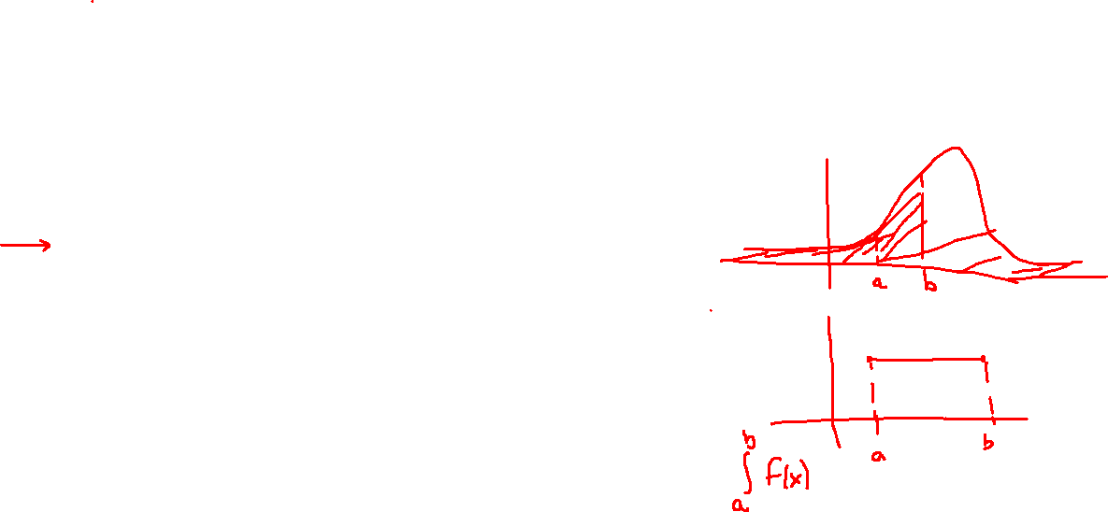
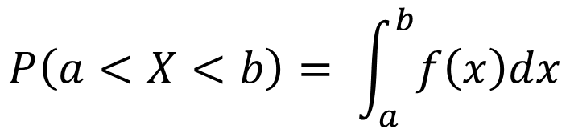
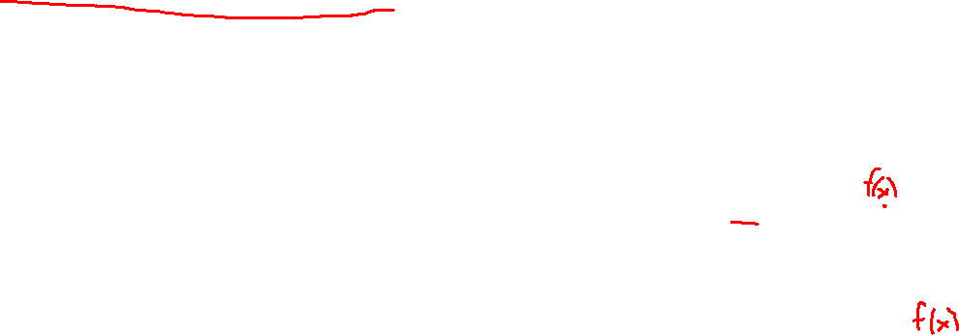
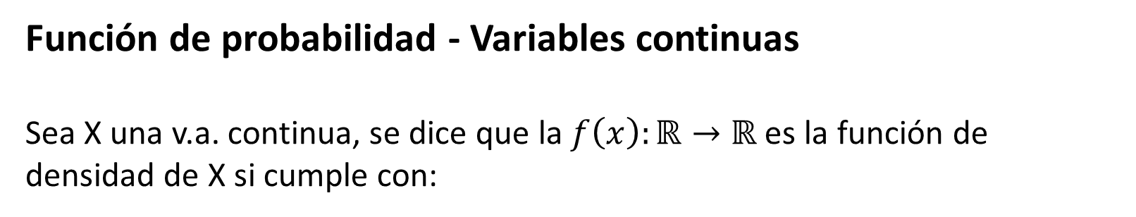
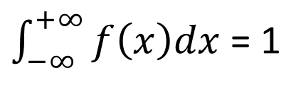
PROBABILIDAD – VARIABLES ALEATORIAS
Función de probabilidad - Variables continuas
Sea X una v.a. continua, se dice que la $f\left(x\right):ℝ→ℝ$ es la función de densidad de X si cumple con:
$$f(x)≥0$$
$\int_{−∞}^{+∞}{f\left(x\right)dx }$= 1
$$P\left(a<X<b\right)= \int_{a}^{b}{f\left(x\right)dx}$$

Slide 7
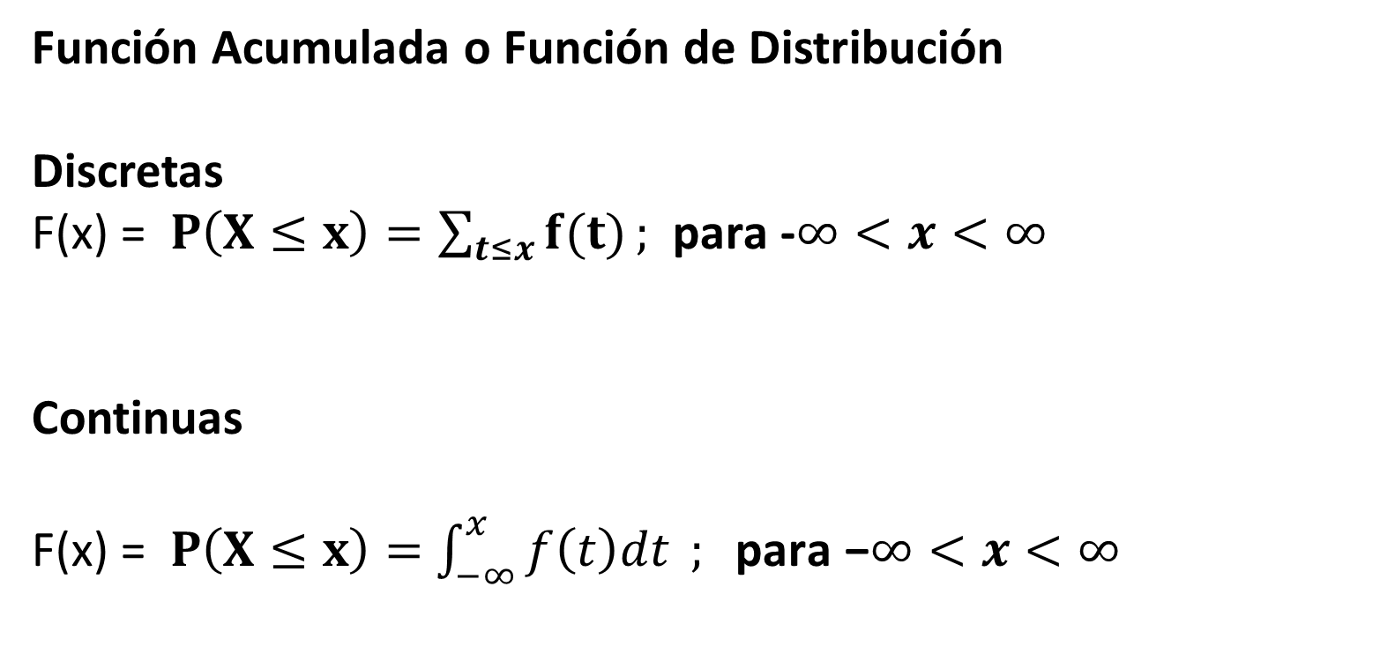
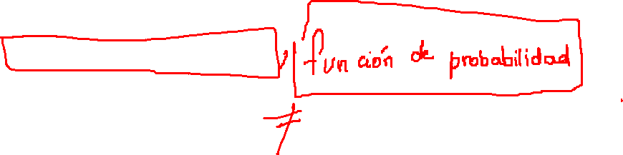
PROBABILIDAD – VARIABLES ALEATORIAS
Función Acumulada o Función de Distribución
Discretas
F(x) = $P\left(X≤x\right)=\sum_{t≤x}{f(t)};$ para -$∞<x<∞$
Continuas
F(x) = $P\left(X≤x\right)=$ $\int_{−∞}^{x}{f\left(t\right)dt }; \text{para}\text{ −}∞<x<∞$

Slide 8
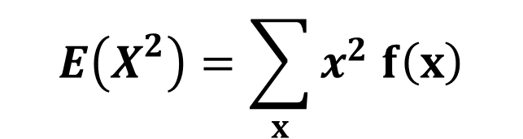
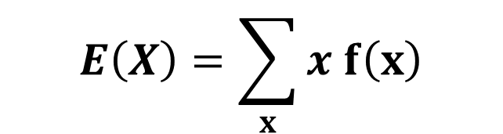
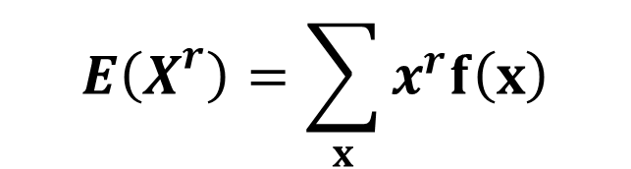
PROBABILIDAD – VARIABLES ALEATORIAS
Momentos de variables Aleatorias Discretas
$$E\left(X^{r}\right)=\sum_{x}{x^{r}f\left(x\right)}$$
Momentos con respecto al origen
$$E\left(X\right)=\sum_{x}{x f\left(x\right)}$$
Si r=1
$$E\left(X^{2}\right)=\sum_{x}{x^{2} f\left(x\right)}$$
Si r=2

Slide 9
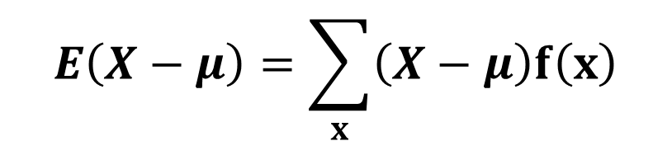
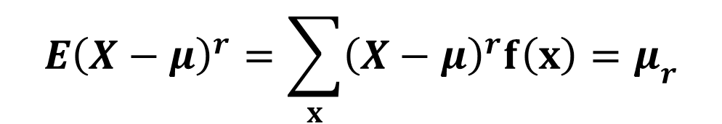
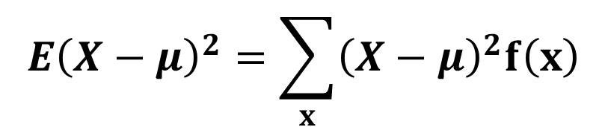
PROBABILIDAD – VARIABLES ALEATORIAS
Momentos de variables Aleatorias Discretas
Momentos con respecto a la media
$$E{\left(X−μ\right)}^{r}=\sum_{x}{{\left(X−μ\right)}^{r}f\left(x\right)}=μ_{r}$$
Si r=1
Si r=2
$$E\left(X−μ\right)=\sum_{x}{\left(X−μ\right)f\left(x\right)}$$
$$E{\left(X−μ\right)}^{2}=\sum_{x}{{\left(X−μ\right)}^{2}f\left(x\right)}$$

Slide 10
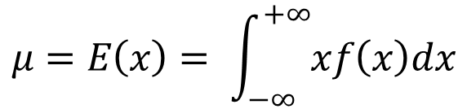
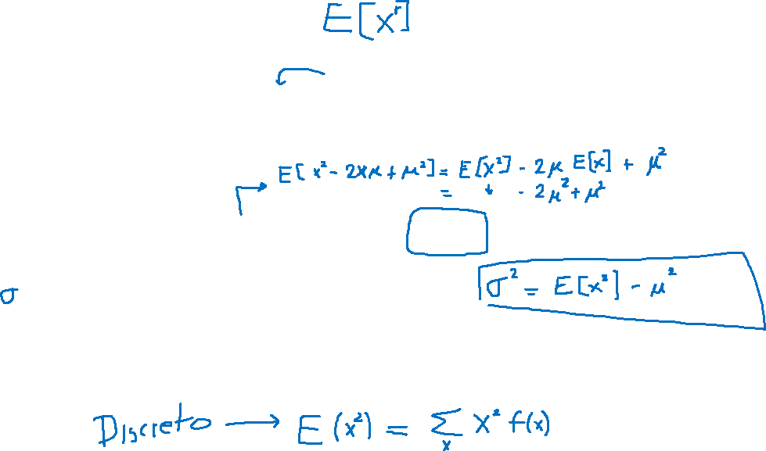
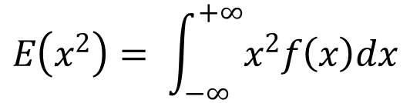
PROBABILIDAD – VARIABLES ALEATORIAS
$$μ=E\left(x\right)= \int_{−∞}^{+∞}{xf\left(x\right)dx}$$
Esperanza Matemática
Varianza
$σ^{2}=E\left[{\left(x−μ\right)}^{2}\right]=E\left(x^{2}\right)−{\left[E(x)\right]}^{2}$
$$E\left(x^{2}\right)= \int_{−∞}^{+∞}{x^{2}f\left(x\right)dx}$$

Slide 11
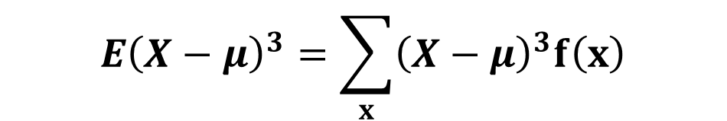
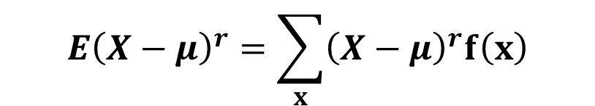
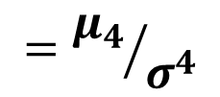
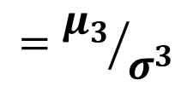
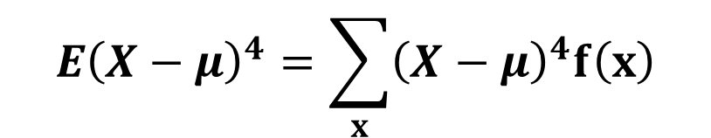
PROBABILIDAD – VARIABLES ALEATORIAS
Momentos de variables Aleatorias
$$E{\left(X−μ\right)}^{r}=\sum_{x}{{\left(X−μ\right)}^{r}f\left(x\right)}$$
Momentos con respecto a la media
$$E{\left(X−μ\right)}^{3}=\sum_{x}{{\left(X−μ\right)}^{3}f\left(x\right)}$$
Si r=3
Coeficiente de Sesgo
$$={μ_{3}}/{σ^{3}}$$
$$E{\left(X−μ\right)}^{4}=\sum_{x}{{\left(X−μ\right)}^{4}f\left(x\right)}$$
Si r=4
Coeficiente de Kurtosis
$$={μ_{4}}/{σ^{4}}$$

Slide 12
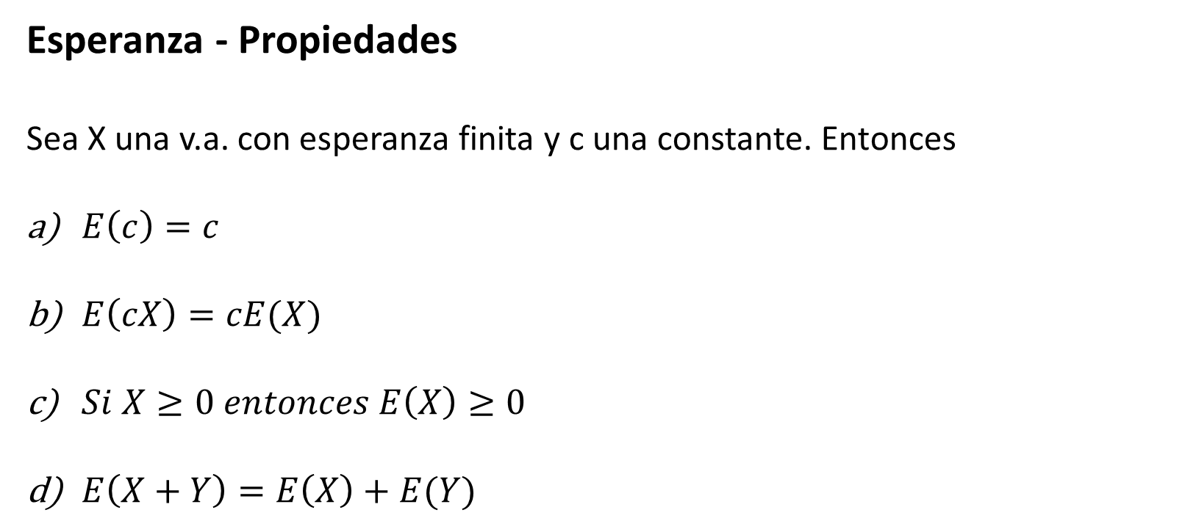
PROBABILIDAD – VARIABLES ALEATORIAS
Esperanza - Propiedades
Sea X una v.a. con esperanza finita y c una constante. Entonces
$E\left(c\right)=c$
$E\left(cX\right)=cE(X)$
$Si X≥0 entonces E\left(X\right)≥0$
$E\left(X+Y\right)=E\left(X\right)+E(Y)$

Slide 13
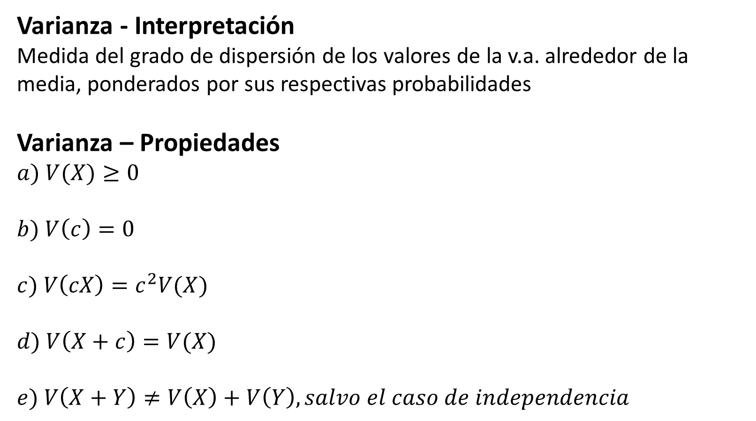
PROBABILIDAD – VARIABLES ALEATORIAS
Varianza - Interpretación
Medida del grado de dispersión de los valores de la v.a. alrededor de la media, ponderados por sus respectivas probabilidades
Varianza – Propiedades
$$a) V(X)≥0$$
$$b) V\left(c\right)=0$$
$$c) V\left(cX\right)=c^{2}V(X)$$
$$d) V\left(X+c\right)=V(X)$$
$$e) V\left(X+Y\right)≠V\left(X\right)+V\left(Y\right), salvo el caso de independencia$$

Slide 14
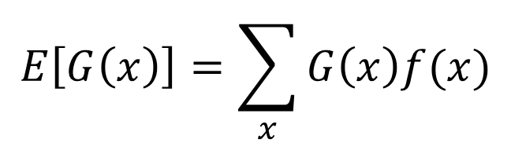
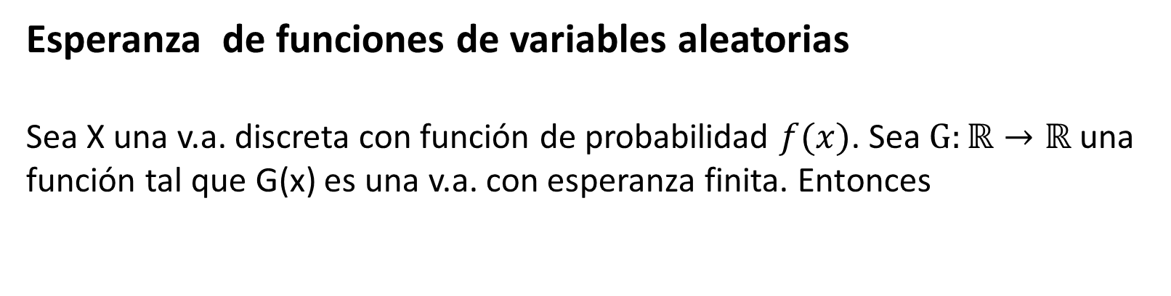
PROBABILIDAD – VARIABLES ALEATORIAS
Esperanza de funciones de variables aleatorias
Sea X una v.a. discreta con función de probabilidad $f(x)$. Sea $G:ℝ→ℝ$ una función tal que G(x) es una v.a. con esperanza finita. Entonces
$$E\left[G\left(x\right)\right]=\sum_{x}{G\left(x\right)f(x)}$$

Slide 15
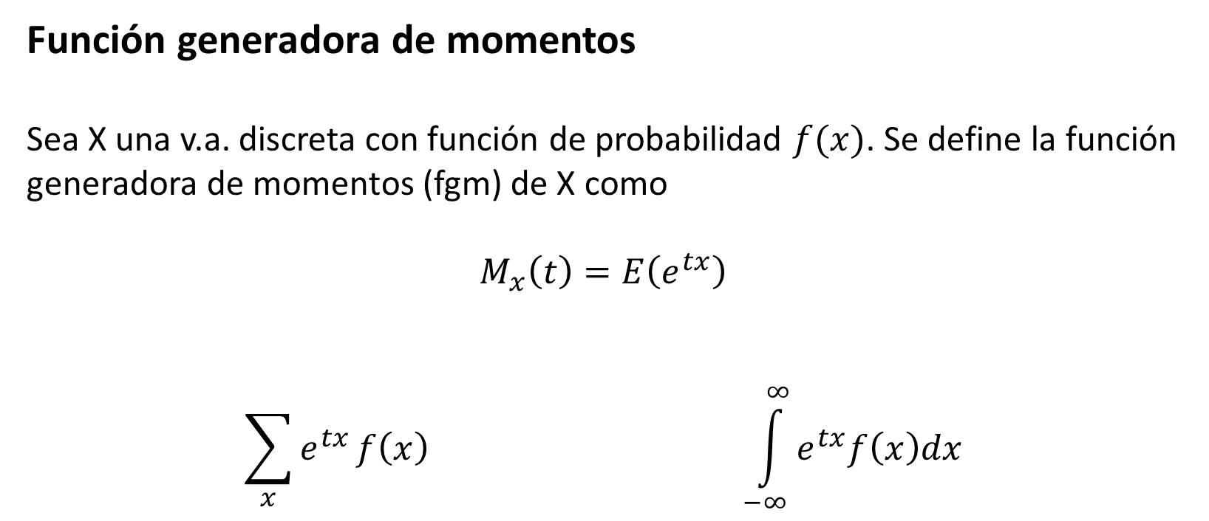
PROBABILIDAD – VARIABLES ALEATORIAS
Función generadora de momentos
Sea X una v.a. discreta con función de probabilidad $f(x)$. Se define la función generadora de momentos (fgm) de X como
$$M_{x}\left(t\right)=E\left(e^{tx}\right)$$
$$\sum_{x}{e^{tx}}f\left(x\right) \int_{−∞}^{∞}{e^{tx}f\left(x\right)dx}$$

Slide 16

PROBABILIDAD – VARIABLES ALEATORIAS
FGM – Propiedades
$$a) M_{x}\left(t\right)=\sum_{n=0}^{∞}{\frac{t^{n}}{n!}}E\left(x^{n}\right)$$
$${b) \frac{d^{n}}{dt}M}_{x}\left(t=0\right)=E\left(x^{n}\right)$$
$$\sum_{x}{e^{tx}}f\left(x\right) \int_{−∞}^{∞}{e^{tx}f\left(x\right)dx}$$

Slide 17

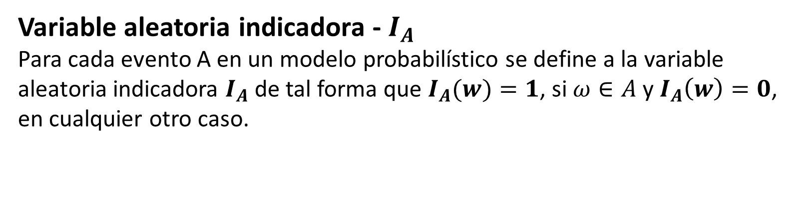



PROBABILIDAD – VARIABLES ALEATORIAS
Variable aleatoria indicadora - $I_{A}$
Para cada evento A en un modelo probabilístico se define a la variable aleatoria indicadora $I_{A}$ de tal forma que $I_{A}(w)=1$, si $ω∈A$ y $I_{A}\left(w\right)=0$, en cualquier otro caso.
$$P\left(I_{A}=0\right)= 1−P(A)$$
$$P\left(I_{A}=1\right)= P(A)$$
$$E\left(I_{A}\right)=P(A)$$
$$V\left(I_{A}\right)=P\left(A\right)[1−P\left(A\right)]$$

Slide 18
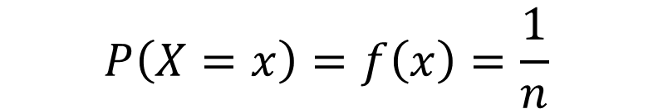

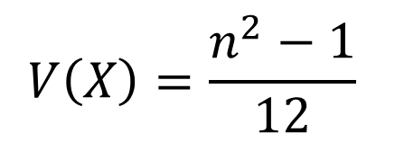
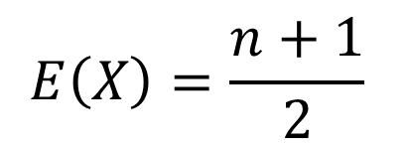

VARIABLES ALEATORIAS - MODELOS
Modelos Aleatorios Discretos
Distribución Uniforme Discreta
Todos los valores posibles de X tienen la misma probabilidad de ocurrir.
Valores de X
$$X: x_{1},x_{2},x_{3},…,x_{n}$$
$$P\left(X=x\right)=f\left(x\right)=\frac{1}{n}$$
Función de probabilidad
Parámetro
$$n$$
$$E\left(X\right)=\frac{n+1}{2}$$
$$V\left(X\right)=\frac{n^{2}−1}{12}$$
Media
Varianza

Slide 19
VARIABLES ALEATORIAS - MODELOS
Modelos Aleatorios Discretos
Experimento Binomial (Bernoulli)
1.- Se definen n repeticiones de un experimento.
2.- El experimento tiene dos posibles resultados; éxito o fracaso
3.- La probabilidad éxito (p) se mantiene para cada repetición, al igual que la de fracaso (1-p)
4.- Toda repetición es independiente de las demás

Slide 20







VARIABLES ALEATORIAS - MODELOS
Modelos Aleatorios Discretos
Distribución Bernoulli
$$X\sim Be(p)$$
Éxito (1) o fracaso (0)
Valores de X
$$X:0,1$$
Función de probabilidad
$$P\left(X=0\right)= 1−p$$
$$P\left(X=1\right)=p$$
Parámetros
$$p$$
Media
$$p$$
Varianza
$$p(1−p)$$

Slide 21
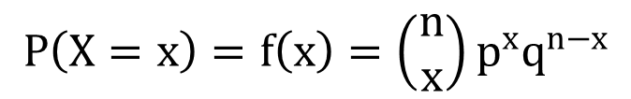





VARIABLES ALEATORIAS - MODELOS
Modelos Aleatorios Discretos
Distribución Binomial
$$X\sim B(n,p)$$
Valores de X
$$X:0,1,2,3,…,n$$
Función de probabilidad
$$P\left(X=x\right)=f\left(x\right)=\left(\begin{matrix}n \\ x\end{matrix}\right)p^{x}q^{n−x}$$
Parámetros
$$n,p$$
Media
$$E\left(X\right)=np$$
Varianza
$$V\left(X\right)=npq$$

Slide 22

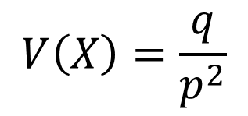
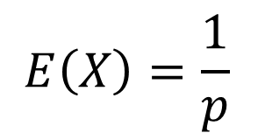

VARIABLES ALEATORIAS - MODELOS
Modelos Aleatorios Discretos
Distribución Geométrica
Número de intentos hasta lograr el primer éxito
Valores de X
$$X:1,2,3,…$$
Función de probabilidad
$$P\left(X=x\right)=f\left(x\right)=pq^{x−1}$$
Parámetro
$$p$$
$$E\left(X\right)=\frac{1}{p}$$
$$V\left(X\right)=\frac{q}{p^{2}}$$
Media
Varianza

Slide 23
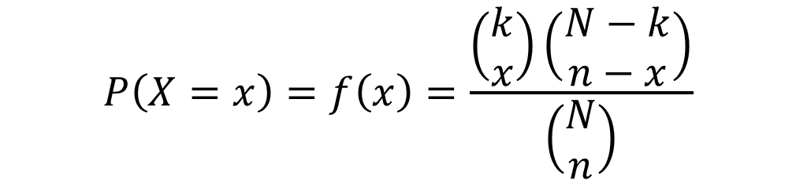

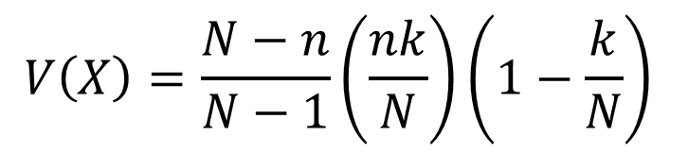
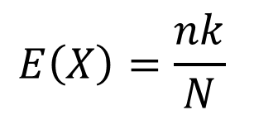

VARIABLES ALEATORIAS - MODELOS
Modelos Aleatorios Discretos
Distribución Hipergeométrica
Número de éxitos en una muestra de n elementos tomados de una población N de los cuáles k elementos tienen una característica de interés
$$X:0,1,2,3,…,n$$
Valores de X
$$P\left(X=x\right)=f\left(x\right)=\frac{\left(\begin{matrix}k \\ x\end{matrix}\right)\left(\begin{matrix}N−k \\ n−x\end{matrix}\right)}{\left(\begin{matrix}N \\ n\end{matrix}\right)}$$
Función de probabilidad
Parámetros
$$N,n,k$$
$$E\left(X\right)=\frac{nk}{N}$$
$$V\left(X\right)=\frac{N−n}{N−1}\left(\frac{nk}{N}\right)\left(1−\frac{k}{N}\right)$$
Media
Varianza

Slide 24
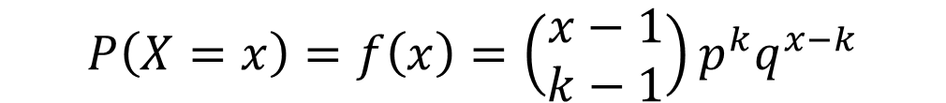

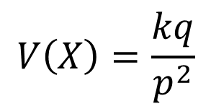
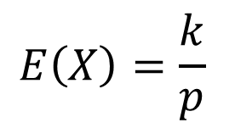

VARIABLES ALEATORIAS - MODELOS
Modelos Aleatorios Discretos
Distribución Binomial Negativa
Número de intentos hasta lograr el k-ésimo éxito
Valores de X
$$X:k,k+1,k+2,k+3,…$$
$$P\left(X=x\right)=f\left(x\right)=\left(\begin{matrix}x−1 \\ k−1\end{matrix}\right)p^{k}q^{x−k}$$
Función de probabilidad
Parámetros
$$k,p$$
$$E\left(X\right)=\frac{k}{p}$$
$$V\left(X\right)=\frac{kq}{p^{2}}$$
Media
Varianza

Slide 25






VARIABLES ALEATORIAS - MODELOS
Modelos Aleatorios Discretos
Distribución Poisson
$$X\sim P\left(λ\right),λ>0$$
Número de éxitos en un intervalo o región
Valores de X
$$X:0,1,2,3,…$$
$$P\left(X=x\right)=f\left(x\right)=\frac{e^{−λ}λ^{x}}{x!}$$
Función de probabilidad
Parámetros
$$λ$$
Media
$$E\left(X\right)=λ$$
Varianza
$$V\left(X\right)=λ$$

Slide 26

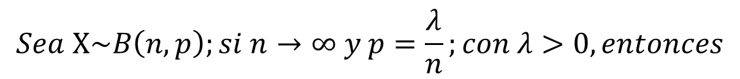

VARIABLES ALEATORIAS - MODELOS
Modelos Aleatorios Discretos
Relación Poisson - Binomial
$$Sea X\sim B\left(n,p\right);si n→∞ y p=\frac{λ}{n};con λ>0, entonces$$
$$P\left(X=x\right)→\frac{e^{−λ}λ^{x}}{x!}$$
Relación Hipergeométrica - Binomial
$$Sea X\sim H\left(N,n,k\right);si N→∞ y n→0$$
Se toma $p=\frac{k}{N}$ y por tanto X se aproxima a una binomial de parámetros n, p

Slide 27

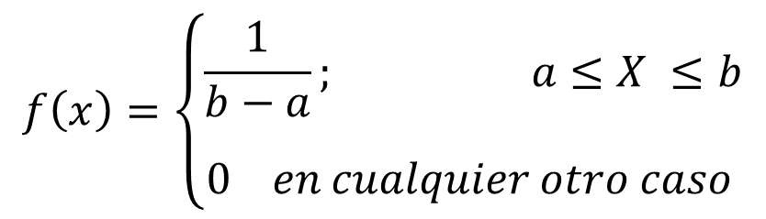
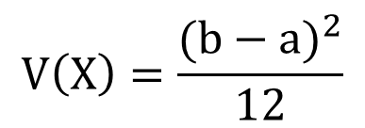
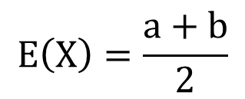
VARIABLES ALEATORIAS - MODELOS
Modelos Aleatorios Continuos
Distribución Uniforme
Probabilidad es uniforme en un intervalo cerrado [a,b]
$$f\left(x\right)=\left\{\begin{aligned}\frac{1}{b−a}; a≤X ≤b \\ \\ 0 en cualquier otro caso \end{aligned}\right.$$
Función de probabilidad
$$a,b$$
Parámetros
$$E\left(X\right)=\frac{a+b}{2}$$
$$V\left(X\right)=\frac{{(b−a)}^{2}}{12}$$
Media
Varianza

Slide 28
VARIABLES ALEATORIAS - MODELOS
Modelos Aleatorios Continuos
Distribución Normal
Muchos fenómenos de la naturaleza siguen está distribución
Se identifican los parámetros μ para la media y σ² para la varianza
La curva es simétrica en μ
La moda es el punto en el eje horizontal donde la curva alcanza su máximo (μ)
La curva tiene puntos de inflexión en x = μ ± σ
La curva es asintótica al eje horizontal conforme se aleja de μ en cualquier dirección
El área bajo la curva es 1

Slide 29
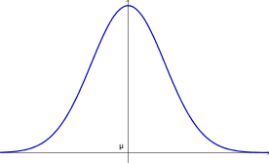

VARIABLES ALEATORIAS - MODELOS
Modelos Aleatorios Continuos
Distribución Normal
Valores de X: - ꝏ ; +ꝏ
Parámetros: μ; σ
Función de probabilidad
$f\left(x\right)=\frac{1}{\sqrt{2πσ}}e^{−\frac{{\left(x−μ\right)}^{2}}{2σ^{2}}}$

Slide 30





VARIABLES ALEATORIAS - MODELOS
Modelos Aleatorios Continuos
Distribución Normal
Media
$$E\left(X\right)=0$$
Valores de X: - ꝏ ; +ꝏ
$$Z=\frac{\left(x−μ\right)}{σ}$$
Varianza
$$V\left(X\right)=1$$
Función de probabilidad
$f\left(x\right)=\frac{1}{\sqrt{2π}}e^{−\frac{z^{2}}{2}}$

Slide 31


VARIABLES ALEATORIAS - MODELOS
Relación Normal- Binomial
Si X siendo B(n,p) cumple con $n→∞$ ; podemos establecer que X se aproxima a una normal N(np, npq) y que
$$Z=\frac{X−np}{\sqrt{npq}}$$

Slide 32







VARIABLES ALEATORIAS - MODELOS
Modelos Aleatorios Continuos
Distribución Gamma
$$Γ\left(α\right)=\int_{0}^{∞}{x^{α−1}e^{−x}dx}$$
Función Gamma
$α>0$
$$Γ\left(α\right)=(α−1)\int_{0}^{∞}{x^{α−2}e^{−x}dx}$$
Si y
$$dv=e^{−x}dx$$
$$u=x^{α−1}$$
Es decir
$$Γ\left(α\right)=(α−1)Γ\left(α−1\right)$$
$$Γ(α)=(α−1)(α−2)Γ\left(α−2\right)$$
Si α es un entero positivo n
$$Γ\left(n\right)=\left(n−1\right)!$$
Si α = 1/2
$$Γ\left(1/2\right)=\sqrt{π}$$

Slide 33


VARIABLES ALEATORIAS - MODELOS
Modelos Aleatorios Continuos
Distribución Gamma
X tiene una distribución Gamma, con parámetros α > 0 y β > 0; si su función de densidad está dada por
$$f\left(x\right)=\left\{\begin{aligned}\begin{aligned}\frac{1}{β^{α}Γ\left(α\right)}x^{α−1}e^{−\frac{x}{β}} \\ \end{aligned} x>0 \\ \\ \\ 0 Si no\end{aligned}\right.$$
Media
$$E\left(X\right)=αβ$$
Varianza
$$V\left(X\right)=αβ^{2}$$

Slide 34



VARIABLES ALEATORIAS - MODELOS
Modelos Aleatorios Continuos
Distribución Exponencial
X tiene una distribución exponencial, con parámetro β > 0; si su función de densidad está dada por
$$f\left(x\right)=\left\{\begin{aligned}\begin{aligned}\frac{1}{β}e^{−\frac{x}{β}} \\ \end{aligned} x>0 \\ \\ \\ 0 Si no\end{aligned}\right.$$
Media
$$E\left(X\right)=β$$
Varianza
$$V\left(X\right)=β^{2}$$

Slide 35




VARIABLES ALEATORIAS - MODELOS
Distribución Exponencial (λ)
$$f\left(t\right)=\left\{\begin{aligned}\begin{aligned}λe^{−λt} \\ \end{aligned} t>0 \\ \\ \\ 0 Si no\end{aligned}\right.$$
$$F\left(t\right)=\left\{\begin{aligned}1−e^{−λt} t≥0 \\ \\ \\ 0 t<0\end{aligned}\right.$$
Media
$$E\left(T\right)=\frac{1}{λ}$$
Varianza
$$V\left(T\right)=\frac{1}{λ^{2}}$$

Slide 36



VARIABLES ALEATORIAS - MODELOS
Modelos Aleatorios Continuos
Distribución Xi - Cuadrado
Si una distribución Gamma, tiene parámetros α = v/2 y β = 2; su función de densidad se denomina Xi-Cuadrado y está dada por
$$f\left(x\right)=\left\{\begin{aligned}\begin{aligned}\frac{1}{2^{\frac{v}{2}}Γ\left(\frac{v}{2}\right)}x^{\frac{v}{2}−1}e^{−\frac{x}{2}} \\ \end{aligned} x>0;v es entero positivo \\ \\ \\ 0 Si no\end{aligned}\right.$$
Media
$$E\left(X\right)=v$$
Varianza
$$V\left(X\right)=2v$$

Slide 37

PROBABILIDAD – VARIABLES ALEATORIAS
Distribuciones Conjuntas
Sean X e Y variables aleatorias se dice que la función f(x,y) es una distribución de probabilidad/densidad conjunta si:
$f\left(x,y\right)≥0; ∀ x,y$
$\sum{\sum{f\left(x,y\right)=1}; \int{\int{f\left(x,y\right)=1}} }$
$P\left(X=x;Y=y\right)=f\left(x,y\right)$
$Si x,y ∈A P\left(\left(X,Y\right)∈A\right)=\sum_{A}{\sum{f(x,y)}}$;
$P\left(\left(X,Y\right)∈A\right)=\iint_{A}{f\left(x,y\right)dxdy};siendo A una región en el plano xy$

Slide 38




PROBABILIDAD – VARIABLES ALEATORIAS
Distribuciones Conjuntas - Marginales
Sea la función f(x,y) la función de distribución de probabilidad/densidad conjunta de las variables aleatorias X e Y; sus correspondientes marginales serán:
$$f\left(x\right)=\sum_{y}{f(x,y)}$$
$$f\left(y\right)=\sum_{x}{f(x,y)}$$
$$f\left(x\right)=\int_{y}{f\left(x,y\right)dy}$$
$$f\left(y\right)=\int_{x}{f\left(x,y\right)dx}$$

Slide 39




PROBABILIDAD – VARIABLES ALEATORIAS
Distribuciones Conjuntas - Condicionales
Sea la función f(x,y) la función de distribución de probabilidad/densidad conjunta de las variables aleatorias X e Y; la distribución condicionada de Y dado X será:
$$f\left(y | x\right)=\frac{f(x,y)}{f(x)}$$
$$f\left(x\right)>0$$
La distribución condicionada de X dado Y será:
$$f\left(x | y\right)=\frac{f(x,y)}{f(y)}$$
$$f\left(y\right)>0$$

Slide 40

PROBABILIDAD – VARIABLES ALEATORIAS
Distribuciones Conjuntas - Independencia
Sea la función f(x,y) la función de distribución de probabilidad/densidad conjunta de las variables aleatorias X e Y; se dice que X e Y son estadísticamente independientes si y sólo si se cumple:
$$f(x,y)=f\left(x\right)f(y)$$

Slide 41


PROBABILIDAD – VARIABLES ALEATORIAS
Distribuciones Conjuntas - Esperanza
Sea la función f(x,y) la función de distribución de probabilidad/densidad conjunta de las variables aleatorias X e Y; se define la esperanza conjunta de la siguiente manera:
$$E\left(xy\right)=\sum_{x}{\sum_{y}{xyf(x,y)}}$$
$$E\left(xy\right)=\int_{y}{\int_{x}{xyf(x,y)}dxdy}$$

Slide 42


PROBABILIDAD – VARIABLES ALEATORIAS
Distribuciones Conjuntas – Esperanza Condicionada
Sea la función f(x,y) la función de distribución de probabilidad/densidad conjunta de las variables aleatorias X e Y; se define la esperanza condicionada de X dado un valor de Y de la siguiente manera:
$$E\left(X | Y=y\right)=\sum_{x}{x}f\left(x | y\right)$$
$$E\left(X | Y=y\right)=\int_{x}{xf\left(x | y\right)dx}$$

Slide 43



PROBABILIDAD – VARIABLES ALEATORIAS
Distribuciones Conjuntas – Covarianza - Correlación
Sea la función f(x,y) la función de distribución de probabilidad/densidad conjunta de las variables aleatorias X e Y; se define la covarianza entre las variables de la siguiente manera:
$$E\left[(x−μ_{x})(y−μ_{y})\right]=\sum_{x}{\sum_{y}{(x−μ_{x})(y−μ_{y})f(x,y)}}$$
$$ρ_{x,y}=\frac{σ_{xy}}{σ_{x}σ_{y}}$$

Slide 44


PROBABILIDAD – VARIABLES ALEATORIAS
Funciones de variables aleatorias – caso discreto
Sea X una variable aleatoria discreta con función de probabilidad $f(x)$, se defnie la variable $Y=u(X)$, como una transformación 1 a 1 de los valores de X e Y, de tal forma que siempre sea posible para $y=u(x)$, escribir $x=w(y)$. Entonces la distribución de probabilidad de Y es:
$$g\left(y\right)=f\left[w(y)\right]$$
Notes:
WALPOLE 194(181)

Slide 45

PROBABILIDAD – VARIABLES ALEATORIAS
Funciones de variables aleatorias – caso discreto bivariado
Sea $X_{1}$, $X_{2}$ un par de variables aleatorias discretas con función de probabilidad conjunta $f(x_{1},x_{2})$, se define la variable$Y_{1}=u_{1}(X_{1},X_{2})$ y $Y_{2}=u_{2}(X_{1},X_{2})$, como una transformación 1 a 1 de los puntos de $(x_{1},x_{2})$ y $(y_{1},y_{2})$, de tal forma que siempre sea posible para $y_{1}=u_{1}(x_{1},x_{2})$ y $y_{2}=u_{2}(x_{1},x_{2})$, escribir$x_{1}=w_{1}(y_{1},y_{2})$ y $x_{2}=w_{2}(y_{1},y_{2})$. Entonces la distribución de probabilidad conjunta de $Y_{1}$, $Y_{2}$ es:
$$g(y_{1},y_{2})=f\left[w_{1}\left(y_{1},y_{2}\right),w_{2}(y_{1},y_{2})\right]$$
Notes:
WALPOLE 195(182)

Slide 46


PROBABILIDAD – VARIABLES ALEATORIAS
Funciones de variables aleatorias – caso continuo
Sea X una variable aleatoria continua con función de probabilidad $f(x)$, se defnie la variable $Y=u(X)$, como una transformación 1 a 1 de los valores de X e Y, de tal forma que siempre sea posible para $y=u(x)$, escribir $x=w(y)$. Entonces la distribución de probabilidad de Y es:
$$g\left(y\right)=f\left[w(y)\right]\left|J\right|$$
Donde $J=w^{′}(y)$ y se llama Jacobiano de la transformación
Notes:
WALPOLE 197(184)

Slide 47


PROBABILIDAD – VARIABLES ALEATORIAS
Funciones de variables aleatorias – caso continuo bivariado
Sea $X_{1}$, $X_{2}$ un par de variables aleatorias discretas con función de probabilidad conjunta $f(x_{1},x_{2})$, se define la variable$Y_{1}=u_{1}(X_{1},X_{2})$ y $Y_{2}=u_{2}(X_{1},X_{2})$, como una transformación 1 a 1 de los puntos de $(x_{1},x_{2})$ y $(y_{1},y_{2})$, de tal forma que siempre sea posible para $y_{1}=u_{1}(x_{1},x_{2})$ y $y_{2}=u_{2}(x_{1},x_{2})$, escribir$x_{1}=w_{1}(y_{1},y_{2})$ y $x_{2}=w_{2}(y_{1},y_{2})$. Entonces la distribución de probabilidad conjunta de $Y_{1}$, $Y_{2}$ es:
$$g(y_{1},y_{2})=f\left[w_{1}\left(y_{1},y_{2}\right),w_{2}(y_{1},y_{2})\right]\left|J\right|$$
Donde el Jacobiano de la transformación es el determinante de la matriz
$$\left[\begin{matrix}\frac{∂x_{1}}{∂y_{1}} & \frac{∂x_{1}}{∂y_{2}} \\ \frac{∂x_{2}}{∂y_{1}} & \frac{∂x_{2}}{∂y_{2}}\end{matrix}\right]$$
Notes:
WALPOLE 198(185)

Slide 48


PROBABILIDAD – VARIABLES ALEATORIAS
Desigualdad de Chebyshev
Sea X una v.a. con $E\left(X\right)=μ$ y V$\left(X\right)=σ^{2};$ para $ε>0$ se tiene que:
$$P(\left|X−μ\right|≥ε)≤\frac{σ^{2}}{ε^{2}}$$
Ley de los grandes números
Sea $X_{n}$ una sucesión infinita de v.a. con $E\left(X\right)=μ finita$ y que son independientes e idénticamente distribuidas (i.i.d.) entonces
$$\frac{1}{n}\sum_{i=1}^{n}{X_{i}\overset{→}{n→∞}μ}$$
Notes:
Chevyshev Rusia 1821 - 1894

Slide 49


PROBABILIDAD – VARIABLES ALEATORIAS
Teorema del Límite Central
Sea $X_{n}$ una sucesión infinita de v.a. i.i.d. con $E\left(X\right)=μ y V\left(X\right)=σ^{2}finita$ y entonces la v.a. Z definida por
$$Z=\frac{\left(\overline{X}−μ\right)}{\frac{σ}{\sqrt{n}}}$$
Y su distribución converge a una N(0,1), cuando $n→∞$
Notes:
GUBNER PAG 71
ROSS 102

